Slide 1


12月主題課程
基礎網路架構
Presented by 陳奕其
Notes:
按W可以開啟畫布

Slide 2
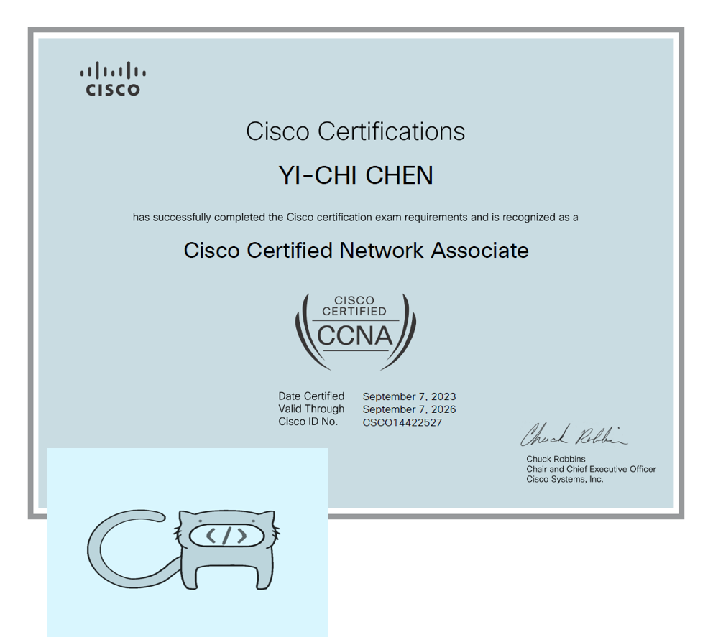
#About me
Cisco 認證網路助理
SCAICT 資訊組

Slide 3


What Is Network？
數位訊號傳輸
節點間的資源分享

Slide 4


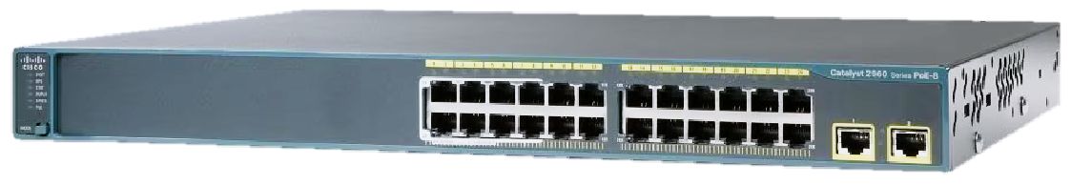
File sever
NTP sever
Notes:
畫圖!這是一個檔案伺服器

Slide 5

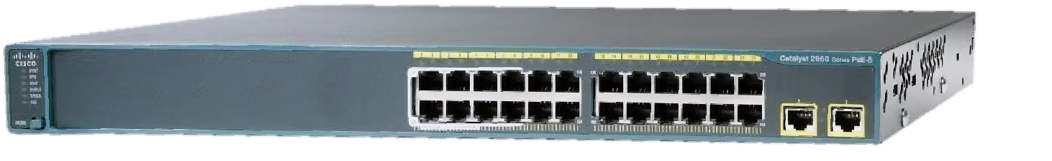


Slide 6

連結多個網路節點
維護自己的MAC表
獨立碰撞網域 (collision domain)

Slide 7
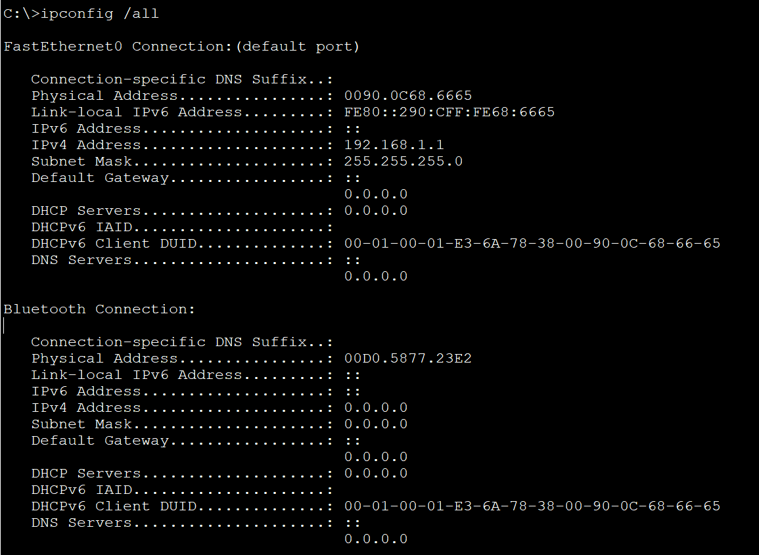
Basic information
Windows:ipconfig
MacS:ifconfig
Notes:
看一下一些重點欄位

Slide 8
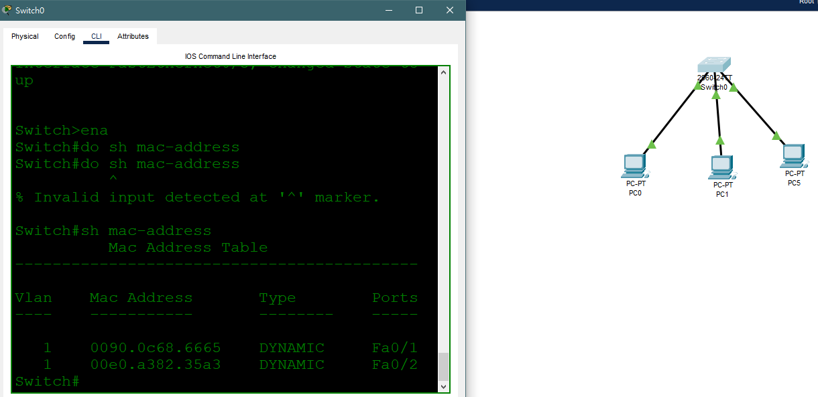
MAC Table
連結多個網路節點
維護自己的MAC表
獨立碰撞網域 (collision domain)

Slide 9
File sever
NTP sever
Notes:
畫圖!這是一個檔案伺服器

Slide 11

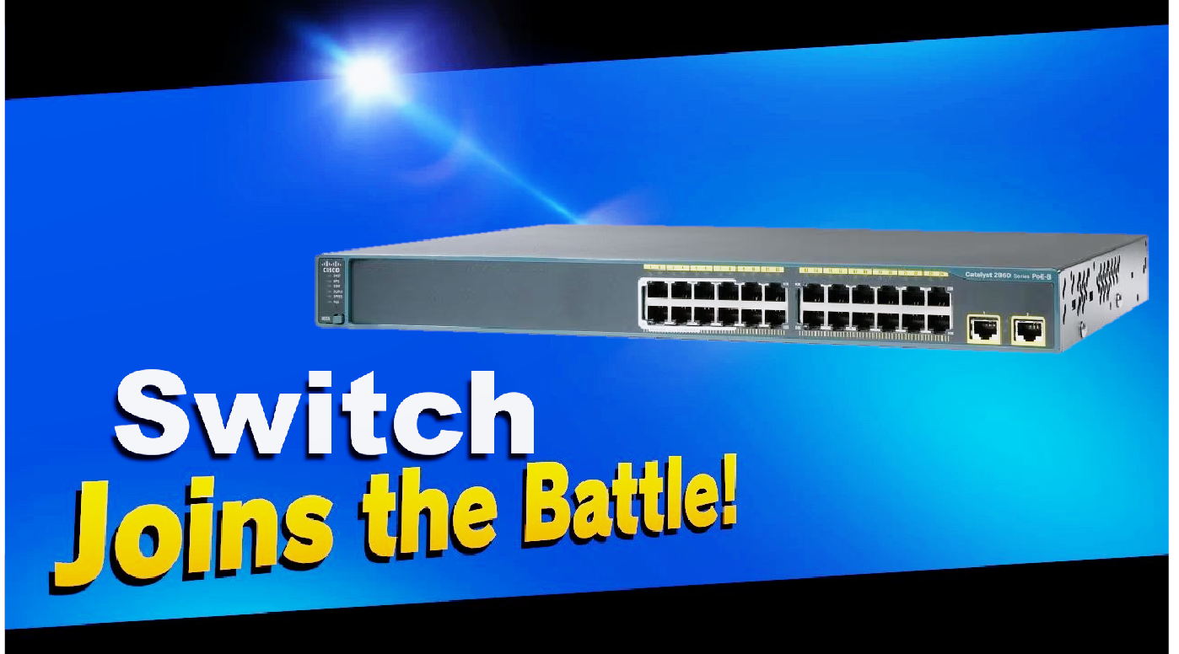


Slide 12

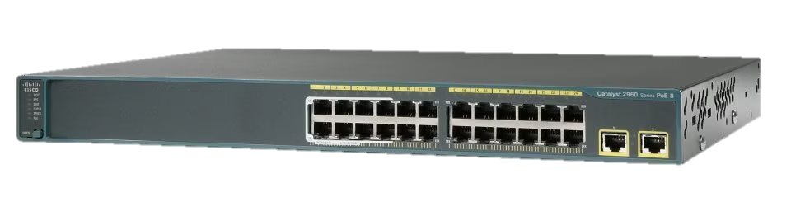

Slide 13

安裝Cisco Package tracker

Slide 14
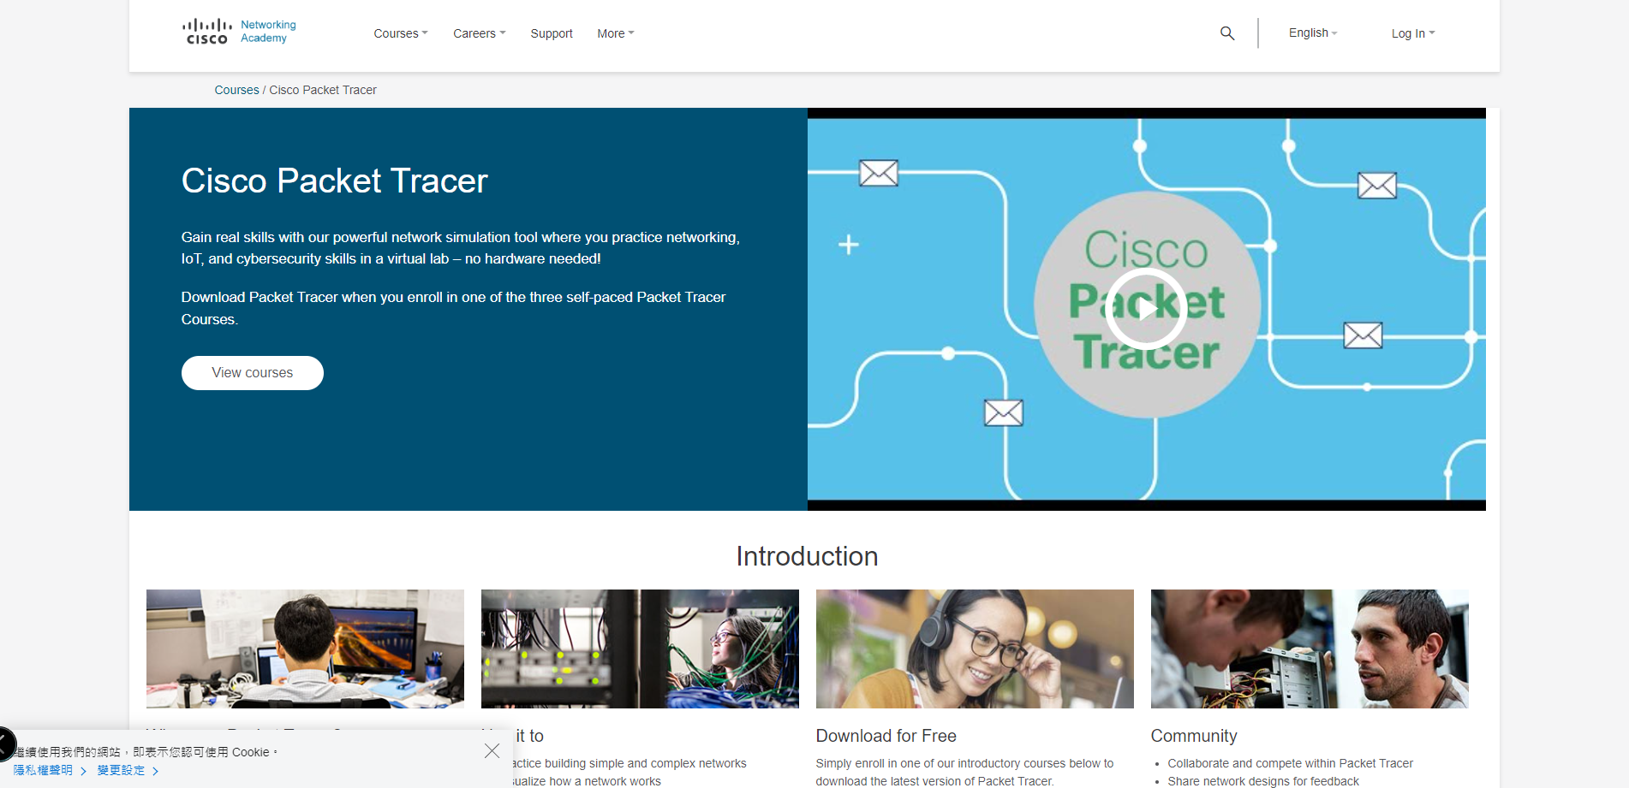
用瀏覽器打開:
https://www.netacad.com/courses/packet-tracer

Slide 15

點擊:View Coures

Slide 16
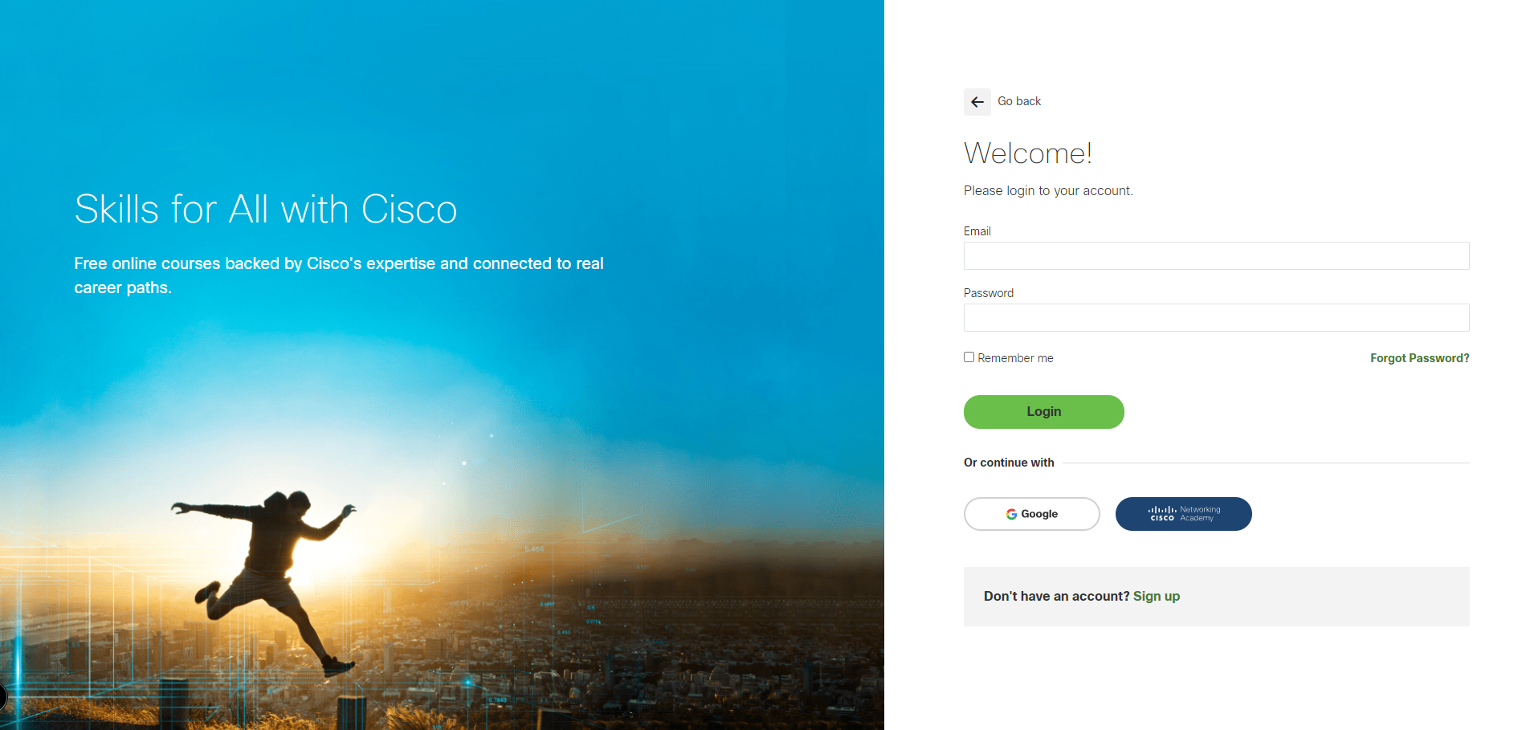
Skills for all :登入/註冊

Slide 17
Skills for all :登入/註冊

Slide 18

找到這門課

Slide 19
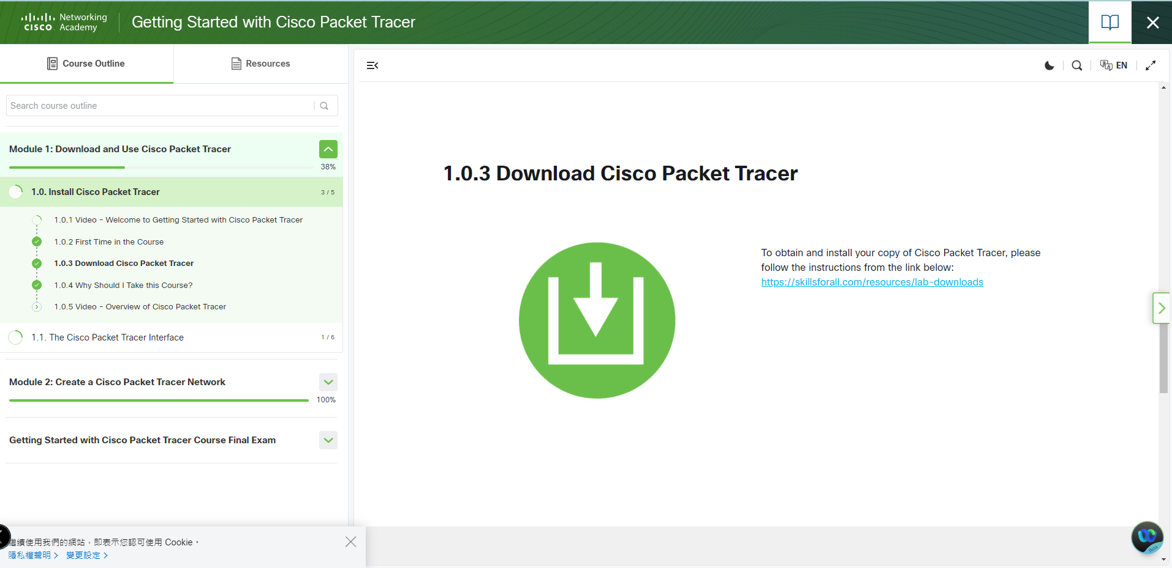
往下滑找載點

Slide 20
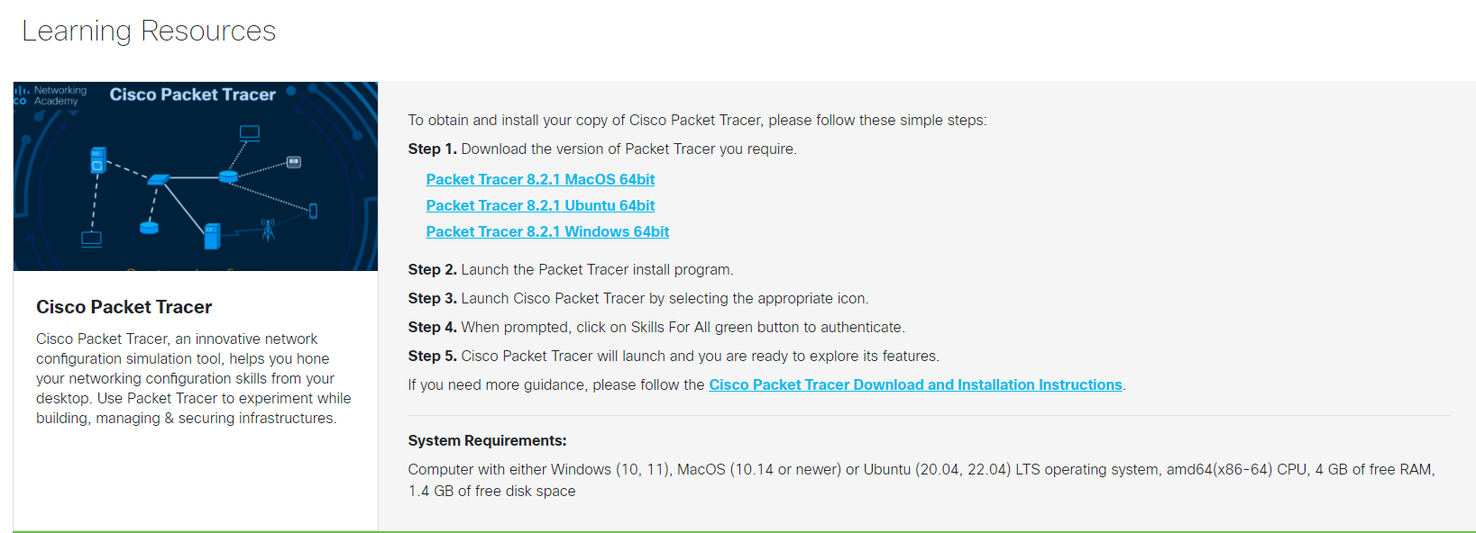
選擇合適的版本

